Slide 1


糖尿病饮食指导
教你换算教你吃
武汉亚洲心脏病医院
健康教育委员会
糖尿病中心
2024
延时符

Slide 2

什么是糖尿病
血糖
糖尿病是一种慢性、全身性、代谢性疾病，以血糖水平增高为主要特征。
主要是因体内胰岛素量不足或机体不能合理利用胰岛素所致的糖、脂肪、蛋白质代谢紊乱而影响正常生理活动的一种疾病。

Slide 3
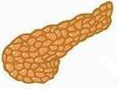
糖尿病分型
正常人
INS
INS
INS
INS
INS
胰腺
足够正常的胰岛素
1型糖尿病
胰腺
无胰岛素分泌
2型糖尿病
INS
或者
INS
INS
胰腺
胰岛素
分泌减少
胰岛素无法正常工作
妊娠糖尿病: 女性在怀孕期间发生的糖尿病
特殊类型糖尿病：由遗传、感染、药物、化学物质所致的糖尿病
.

Slide 4
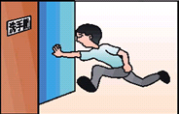
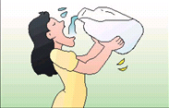
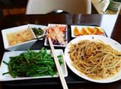
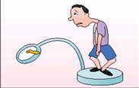
糖尿病典型症状为“三多一少”
相当一部分2型糖尿病患者在起病之初，并没有典型症状！
多尿：
小便量增多，且夜尿频繁
多饮：
经常感觉口渴，要大量喝水
多食：
容易感觉饥饿，食量增加
体重减轻：
体重下降，人渐消瘦

Slide 5

糖尿病的诊断标准
中国2型糖尿病防治指南（2010版）提出：
满足糖尿病症状加以下任意条件就可以诊断为糖尿病：
  任意时间血糖≥11.1mmol/l
  空腹血糖≥7.0 mmol/l
  葡萄糖负荷后2小时血糖≥11.1mmol/l

Slide 6
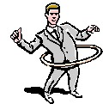
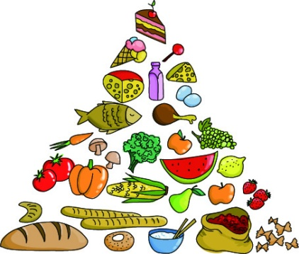

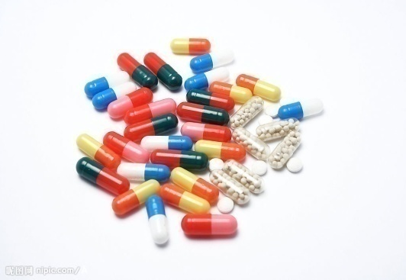
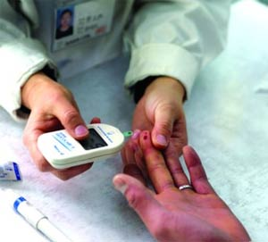
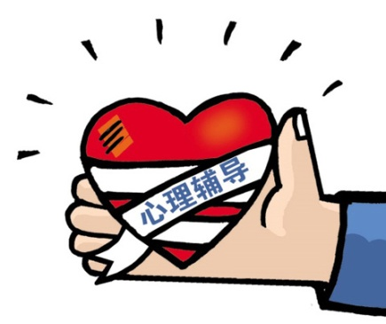
糖尿病的预防和治疗
五马驾车
饮食
运动
监测
药物
心理干预

Slide 7
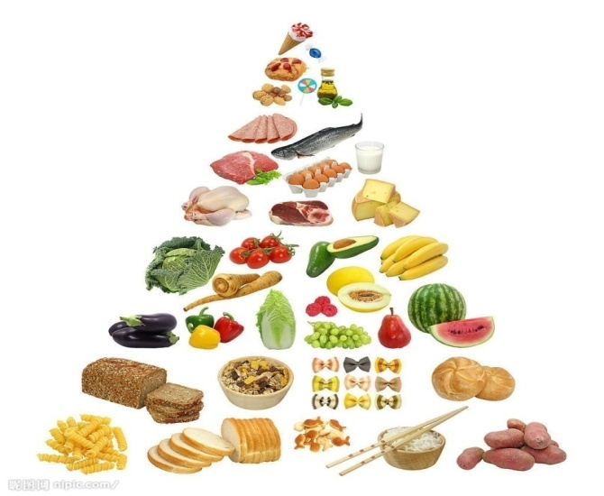
饮食治疗
营养治疗的原则
合理控制
总热量
定时定量
少量多餐
平衡膳食
是糖尿病治疗的重要组成部分之一
是所有治疗的基础
是整个糖尿病自然病程中任何阶段的预防和控制所不可缺少的措施

Slide 8

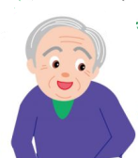
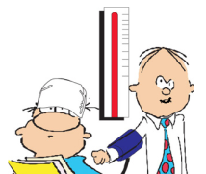

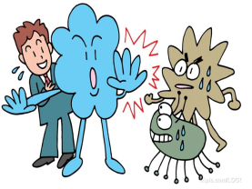
饮食治疗好处
血糖
控制体重
降低血糖
控制血压
改善体质
预防急慢性并发症

Slide 9




饮食误区与困惑
两个误区
三个困惑
什么都不敢吃：消瘦、营养不良
什么都胡乱吃：肥胖、血糖控制不佳
吃多少
吃什么
怎么吃

Slide 10
总量控制之一：计算理想体重
首先，计算标准体重
标准体重（Kg）=身高（cm）- 105
如果身高<150cm的话，标准体重=身高-100
然后，计算出理想体重的范围
理想体重=标准体重±10%
肥胖：标准体重＞20%
消瘦：标准体重＜20%

Slide 11
总量控制之二：计算总热量
计算每日总热量
每日总热量（千卡）=
标准体重×每日每公斤体重所需的热量
体型 | 卧床休息 （千卡/公斤体重） | 轻度劳动 （千卡/公斤体重） | 中度劳动 （千卡/公斤体重） | 重度劳动 （千卡/公斤体重）
肥胖 | 15 | 20-25 | 30 | 35
正常 | 15~20 | 30 | 35 | 40
消瘦 | 30 | 35 | 40 | 45

Slide 12
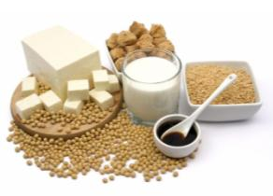
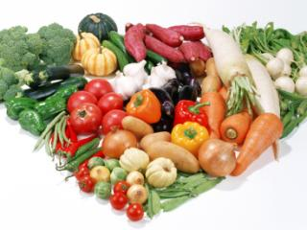
有益健康的食物
粗粮
含糖量低的新鲜蔬菜
黄瓜、西红柿、大白菜、油菜、莴笋、苦瓜、香菇等
含优质动物蛋白的食物
瘦肉、鱼、鸭、蛋、奶等
含糖量低的水果：
西瓜、草莓、樱桃等
玉米、荞麦以及各种干豆类（黄豆、赤豆、绿豆等）

Slide 13
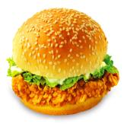
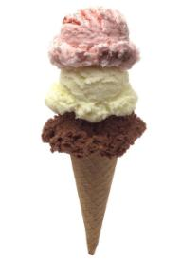
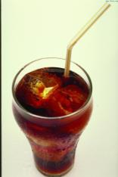
不宜多吃的食物
含糖量高的食物
糖果、冰淇淋
含高脂肪的食物
猪油、牛油、羊油等
含高胆固醇的食物
动物内脏、蛋黄、鱼子等
其他：
熏、淹、泡制的肉类及蔬菜
油炸类食品，如炸鸡、炸肉串等
加工类肉食品，如肉干、肉松、香肠等
汽水可乐类食品
方便类食品，如方便面和膨化食品
香蕉、荔枝、甜瓜等含糖高的水果

Slide 14
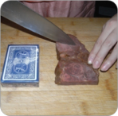
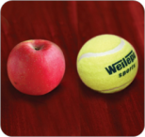
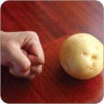
快速确定食物份量的小贴士掌法则
每天的肉类食物摄入量相当于一副扑克牌或手掌大小
每天吃一个网球大小的苹果和梨
每天吃拳头大小的土豆或红薯，同时应减去相应的主食
用标准碗盛米饭，每次为2两
延时符

Slide 15
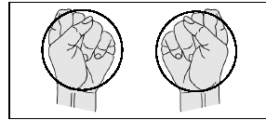
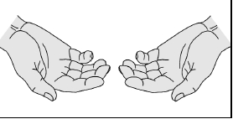
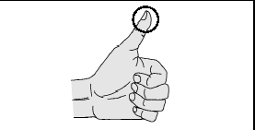
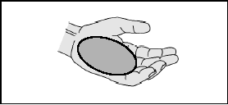
手掌法则
碳水化合物(淀粉和水果): 可以选用相当于2个拳头大小的淀粉类食物，水果则相当于1个拳头大小
蔬菜:选择您两个手能够抓住的菜量，当然这些蔬菜都是低碳水化合物蔬菜-绿或黄豆，卷心菜等
蛋白质: 选择1块相当于掌心大小，厚度相当于小指厚度
脂肪: 限制脂肪仅在拇指的尖端（第一节）.每餐不超过250 ml 低脂奶
延时符

Slide 16




烹调方法很重要
推荐的烹调方法
炖、清蒸、烩、凉拌、煮、汆、煲
优点：营养成分损失少，不增加脂肪，容易消化吸收，清淡爽口
推荐的烹调方法
炸，煎，红烧
缺点：对蛋白质、维生素破坏多，肉中脂肪过度氧化，产生致癌物，增加脂肪和热量

Slide 17

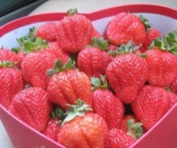
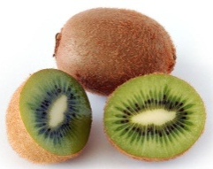
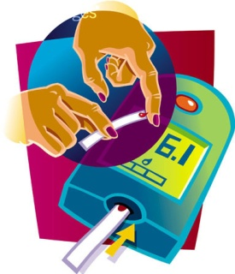
糖尿病患者如何吃水果
允许吃水果的条件：
血糖控制的比较理想
空腹血糖＜7.0mmol/L
餐后血糖＜10.0mmol/L
糖化血红蛋白＜7.5%
病情稳定（不经常出现高血糖或低血糖的情况）
吃水果的最佳时间：两餐之间
早餐
午餐
晚餐
延时符

Slide 18
糖尿病患者如何吃水果
分类 | 含糖量 （每100克水果） | 水果种类 | 热量 （每100克水果）
适量食用 | ＜10克 | 猕猴桃、鸭梨、青瓜、柠檬、李子、草莓、枇杷、西瓜、苹果、柚子等 | 20－40千卡
谨慎食用 | 11－20克 | 桃、杏、香蕉、山楂、鲜枣、海棠、荔枝、芒果、甜瓜、橘子等 | 50－90千卡
不宜食用 | ＞20克 | 干枣、红枣、红果、蜜枣、柿饼、葡萄干、杏干、桂圆、果脯等 | 100千卡
延时符

Slide 19
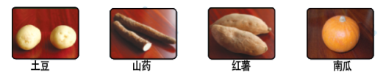
谷物类是能量的主要来源
包括谷类、薯类和杂豆，是日常膳食中能量的主要来源，每天应该吃250～400克
选择多样化，粗细搭配，适量选择全谷类制品
“不吃或少吃主食可以更好地控制血糖”这种说法是错误的！
下面食物淀粉含量较高，可以用来代替主食
延时符

Slide 20

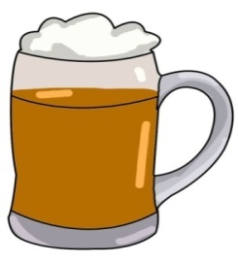
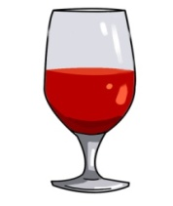
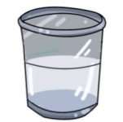
戒烟限酒
吸烟的害处：
  升高血糖
  加重心血管危害
  损害人体免疫功能
  加重糖尿病并发症
饮酒的注意事项
  避免空腹饮酒和醉酒，可能诱发低血糖
  少量饮酒，每日不超过1-2份标准
啤酒285毫升
红酒100毫升
白酒30毫升
延时符

Slide 21
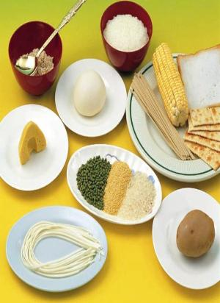
小结
饮食治疗是根本
饮食治疗的十六字箴言
  总量控制
  平衡膳食
  定时定量
  少量多餐
特殊情况特殊对待
延时符

Slide 22
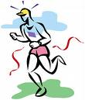
糖尿病运动治疗
在糖尿病管理中，运动治疗与饮食治疗和药物治疗一样，是糖尿病的主要治疗方法之一
延时符

Slide 23
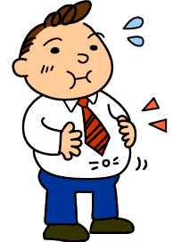
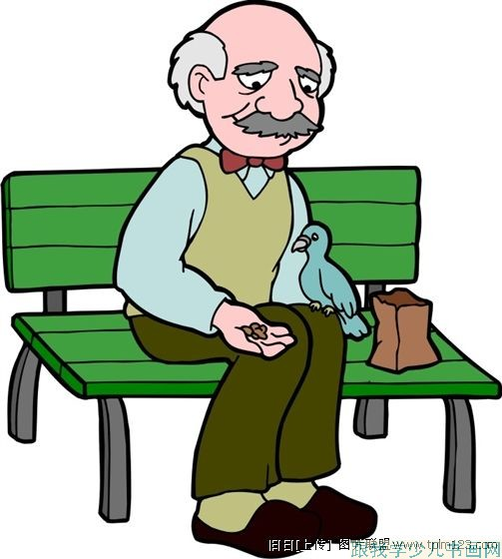
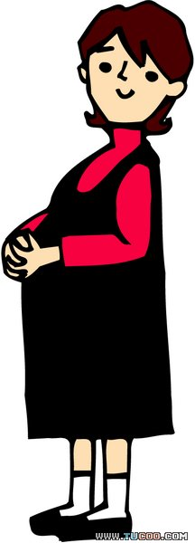
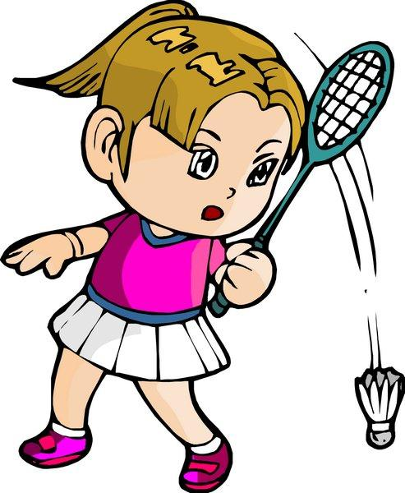
适合运动的人群
病情控制稳定的2型糖尿病
肥胖的2型糖尿病
稳定期的
妊娠糖尿病
稳定期的1型糖尿病
延时符

Slide 24
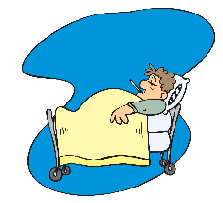

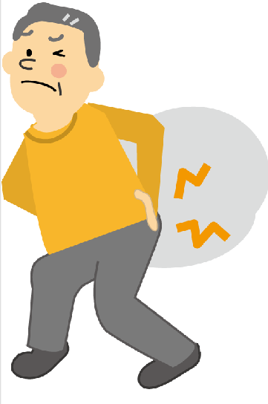
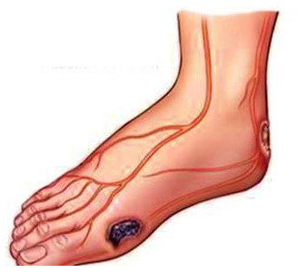
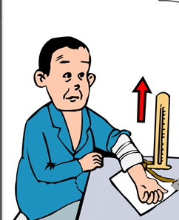
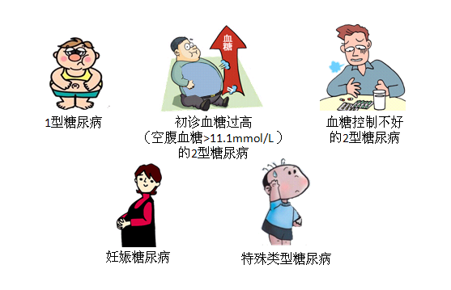
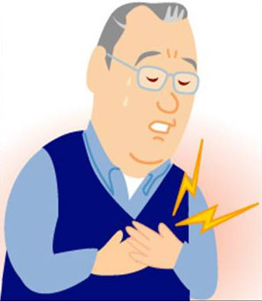
以下情况不适合运动
急性感染
严重视网膜病
严重肾病
下肢坏疽或破溃感染
血压过高
血糖控制不好
心肺功能不全
延时符

Slide 25
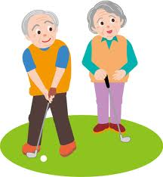
运动原则
循序渐进、量力而行、持之以恒
  选择有一定耐力持续缓慢消耗能量的有氧运动；
  不宜参加激烈的比赛和剧烈的无氧运动
  制定个体化运动方案
  运动前进行全面的健康检查
延时符

Slide 26
如何运动
运动前热身，从慢到快
5-10分钟
运动过程，运动量从小到大
20-30分钟
恢复过程，从快到慢
5-10分钟
延时符

Slide 27
糖尿病患者运动方式
可以根据您的年龄、身体情况、爱好和环境等选择不同的运动
运动种类 | 举例 | 持续时间 | 消耗热量
最低强度运动 | 散步、购物、做家务、打太极 | 30分钟 | 90千卡
低强度运动 | 跳交谊舞、做体操、 平地骑车、打桌球 | 20分钟 | 90千卡
中强度运动 | 爬山、慢跑、打羽毛球、上楼梯 | 10分钟 | 90千卡
高强度运动 | 跳绳、游泳、举重、 打篮球 | 5分钟 | 90千卡
延时符

Slide 28
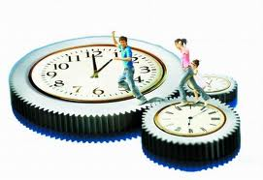
运动口诀“1.3.5.7”
1：饭后1小时左右
3：活动30分钟
5：每周至少活动5次
7：每次运动中脉搏不超过（170-年龄）
延时符

Slide 29
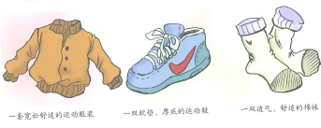
运动服饰选择
一套宽松舒适的运动服装
一双软垫、厚底的运动鞋
一双透气、舒适的棉袜
延时符

Slide 30
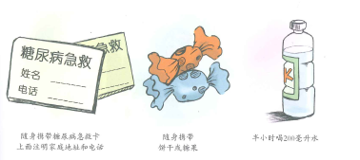
运动前随时携带的物品
糖尿病急救卡上面注明家庭地址和电话
3-5块饼干或糖果
1瓶矿泉水每半小时喝200毫升
延时符

Slide 31
预防运动时低血糖
运动前测量血糖
（mmol/L）
<5.5
吃4-5颗糖果
5.5-10
运动强度较大，时间超过30分钟
吃2-3颗糖果
10-14
不需补充
运动强度小，时间小于30分钟
不需补充
延时符

Slide 32
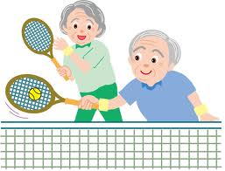
预防运动时意外伤害
规律运动
逐渐增加运动强度，适当休息
认真做好热身运动和调整运动
不要带病运动
不在疲惫时运动
了解正确的运动知识
延时符

Slide 33
运动行为的对与错
错误
正确
循序渐进，贵在坚持
体重每周减轻500g左右
运动后检查双脚，如发现脚部红肿或疼痛，及时更换合适的运动鞋
运动后先把汗水擦干，待平静后温水淋浴
冬练三九，夏练三伏
清晨起床空腹锻炼
减肥过快
运动后马上进行冷、热水浴
×
√
延时符

Slide 34
THANK
YOU
非常感谢您的聆听

